Slide 1
Tư Duy Lập Trình
Chương 6
Các cấu trúc vòng lặp
Giảng viên:
NCS. ThS. Nguyễn Quang Phúc
Email: phucnq@uel.edu.vn
ThS. Trương Hoài Phan
Email: hoaiphan@uel.edu.vn
TS. Trần Duy Thanh
Email: thanhtd@uel.edu.vn

Slide 2
Mục tiêu bài học
Học xong chương này Sinh viên hiểu và giải thích được cơ chế hoạt động của các vòng lặp while, for, while/else, for/else.
Nhận dạng và Áp dụng được cấu trúc vòng lặp vào các bài toán cụ thể.
Xử lý được vòng lặp lồng nhau.
Kết hợp được cấu trúc điều kiện và vòng lặp để xử lý các bài toán phức tạp hơn.
Phân biệt được ý nghĩa sử dụng lệnh break và continue

Slide 3
Nội dung bài học
6.1. Vòng while
6.2. Vòng for
6.3. Câu lệnh break
6.4. Câu lệnh continue
6.5. Lệnh while/else
6.6. Lệnh for/else
6.7. Vòng lặp lồng nhau

Slide 4
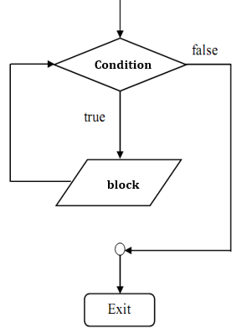
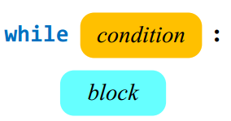
6.1. Vòng while
while dùng để yêu cầu 1 công việc được lặp đi lặp lại
Nếu condition là True thì block sẽ được lặp lại
Cú pháp:
-Có thể block sẽ không được thực hiện lần nào
nếu condition là False ngày từ đầu
-Ta có thể kết thúc vòng while bằng cách đưa condition
về False hoặc dùng từ khóa break để thoát.

Slide 5
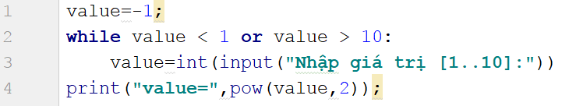
6.1. Vòng while
Ví dụ:
Viết chương trình yêu cầu nhập vào một số nguyên dương [1..10], nếu nhập sai yêu cầu nhập lại. Khi nhập đúng thì xuất ra bình phương của giá trị mới nhập vào.

Slide 6
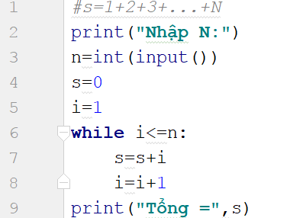
6.1. Vòng while
Khởi tạo: s=0, i=1, n=5
i<=n ⬄1 <=5➔True
s=s+i=0+1=1; i=i+1=1+1=2
2) i<=n ⬄ 2 <=5 ➔True
s=s+i=1+2=3; i=i+1=2+1=3
3) i<=n ⬄3 <=5➔True
s=s+i=3+3=6; i=i+1=3+1=4
4) i <=n ⬄4 <=5➔True
s=s+i=6 +4=10; i=i+1=4+1=5
5)i<=n ⬄5<=5➔True
s=s+i=10+5=15; i=i+1=5+1=6
6) i<=n ⬄6 <=5➔False➔Dừng while
➔xuất tổng = 15

Slide 7

6.2. Vòng for
for dùng để lặp tuần tự các công việc, for sử dụng range để định nghĩa vùng dữ liệu lặp và bước lặp
Cú pháp hàm range:
begin: Giá trị bắt đầu
end: Giá trị cuối
step: Bước nhảy
Ví dụ cách hoạt động của range:
• range(10) ➔ 0; 1; 2; 3; 4; 5; 6; 7; 8; 9
• range(1, 10) ➔ 1; 2; 3; 4; 5; 6; 7; 8; 9
• range(1, 10, 2) ➔ 1; 3; 5; 7; 9
• range(10, 0, -1) ➔ 10; 9; 8; 7; 6; 5; 4; 3; 2; 1
• range(10, 0, -2) ➔ 10; 8; 6; 4; 2
• range(2, 11, 2) ➔ 2; 4; 6; 8; 10

Slide 8
6.2. Vòng for
Các Ví dụ về for:
for n in range(10): print(n,end=' ') for n in range(1,10): print(n,end=' ') for n in range(1,10,2): print(n,end=' ') for n in range(10,0,-1): print(n,end=' ') for n in range(10,0,-2): print(n,end=' ') for n in range(2,11,2): print(n,end=' ')
0 1 2 3 4 5 6 7 8 9
1 2 3 4 5 6 7 8 9
1 3 5 7 9
10 9 8 7 6 5 4 3 2 1
10 8 6 4 2
2 4 6 8 10

Slide 9
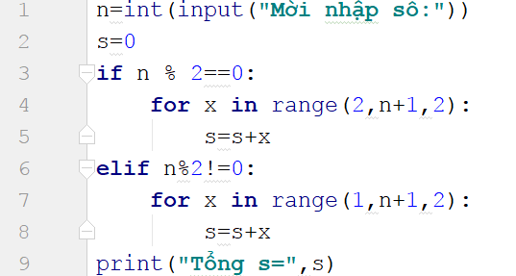
6.2. Vòng for
N=8, s=0
N=8 là số chẵn n%2==0=➔8%2=0
x=2➔s=s+x=0+2=2
x=4➔s=s+x=2+4=6
X=6➔s=s+x=6+6=12
X=8➔s=s+x=12+8=20
X=10➔thấy 10>n+1=9

Slide 10
6.3. Câu lệnh break
break là từ khóa đặc biệt dùng để thoát khỏi vòng lặp chứa nó trực tiếp khi đạt được mức yêu cầu nào đó.
Gặp lệnh break, chương trình sẽ không thực hiện bất cứ lệnh nào bên dưới nó, mà thoát luôn khỏi vòng lặp.

Slide 11
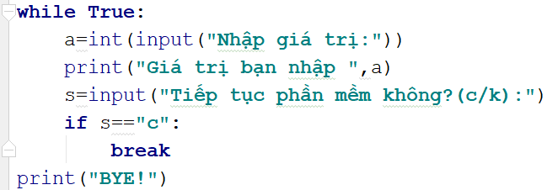
6.3. Câu lệnh break
Ví dụ: Viết chương trình vòng lặp vĩnh cửu cho phép phần mềm chạy liên tục, khi nào hỏi thoát mới thoát phần mềm:

Slide 12
6.4. Câu lệnh continue
continue là từ khóa đặc biệt dùng để nhảy sớm tới lần lặp kế tiếp, các lệnh bên dưới continue sẽ không được thực thi. Lưu ý khác với break, gặp break thì ngừng luôn vòng lặp, gặp continue chỉ dừng lần lặp hiện tại đang dở dang để chuyển qua lần lặp tiếp theo.

Slide 13
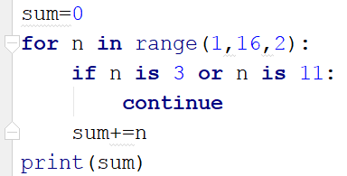
6.4. Câu lệnh continue
Ví dụ:
Tính tổng các chữ số lẻ từ 1->15, ngoại trừ số 3 và số 11

Slide 14
6.5. Lệnh while/else
Python hỗ trợ else block trong trường hợp while kết thúc một cách bình thường (tức là không phải dùng break để kết thúc)
Nếu while kết thúc một cách bình thường thì else-block sẽ tự động được thực hiện ngay sau đó.
while condition:
while-block
else:
else-block

Slide 15
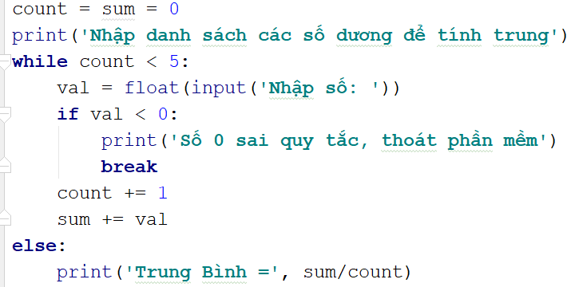
6.5. Lệnh while/else
Ví dụ:
Nếu nhập số <0 thì sẽ thoát while và bên trong else cũng không được thực thi (do kết thúc bằng lệnh break). Nếu nhập đúng toàn bộ giá trị, sau khi while chạy xong thì else sẽ tự động được gọi(kết thúc while bình thường)

Slide 16
6.6. Lệnh for/else
Python hỗ trợ else block trong trường hợp for kết thúc một cách bình thường (tức là không phải dùng break để kết thúc)
Nếu for kết thúc một cách bình thường thì else-block sẽ tự động được thực hiện ngay sau đó.
for expression:
for-block
else:
else-block

Slide 17
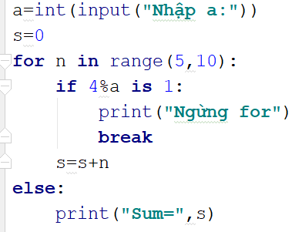
6.6. Lệnh for/else
Ví dụ:
Nếu 4 mà chia cho a có số dư là 1 thì ngừng for, còn lại sẽ tính được sum

Slide 18
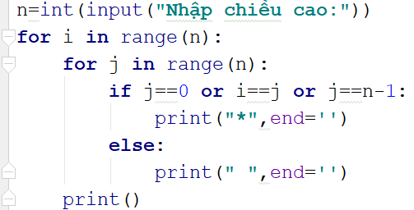
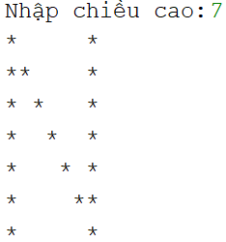
6.7. Vòng lặp lồng nhau
Python cũng như các ngôn ngữ khác, ta có thể viết các vòng lặp lồng nhau.

Slide 19
6.7. Vòng lặp lồng nhau
J=0
J
=
n-1
i=0
*
* | *
* |  | *
* |  |  | *
* |  |  |  | *
* |  |  |  |  | *
* |  |  |  |  |  | *
* | * | * | * | * | * | * | *
i=n-1

Slide 20
Câu hỏi ôn tập
Câu 1: Khi nào thì ta sử dụng vòng lặp để xử lý bài toán?
Câu 2: Trình bày ý nghĩa và lưu đồ của cấu trúc vòng lặp while
Câu 3: Trình bày ý nghĩa và lưu đồ của cấu trúc vòng lặp for
Câu 4: Trình bày ý nghĩa và lưu đồ của cấu trúc vòng lặp while/else
Câu 5: Trình bày ý nghĩa và lưu đồ của cấu trúc vòng lặp for/else
Câu 6: Phân biệt lệnh break và continue khi ứng dụng vào vòng lặp.
Câu 7: Cho ví dụ minh họa vòng lặp lồng nhau

Slide 21
Bài học tiếp theo
Bài học tiếp theo chúng ta sẽ học Chương 7, thiết kế giao diện tương tác người dùng cơ bản. Môn học cung cấp kiến thức liên quan tới PyQt6 và Qt Designer. Sinh viên thiết kế được giao diện cơ bản, xử lý được các sự kiện tương tác người dùng. Làm kiến thức nền tảng để phát triển các giao diện nâng cao, phức tạp hơn ở môn học tiếp theo.

Slide 22
THANK YOU!

